Slide 1
Module 11 : Le rôle de chef de file du secteur de la santé en matière de la santé dans toutes les politiques

Slide 2
Objectifs d’apprentissage
Expliquer le rôle de chef de file du secteur de la santé en matière de la SdTP
Décrire le rôle de l'OMS et des autres partenaires
Appliquer les connaissances et compétences en décrivant un ministère de la santé contemporain
Identifier les compétences clés pour les professionnels de la santé en vue de la promotion de la SdTP

Slide 3
Les principaux rôles des autorités sanitaires en matière de la SdTP
Le gouvernement a la responsabilité ultime de la santé de la population
Les autorités sanitaires (professionnels) sont des acteurs clés
Identification basée sur de preuves, définition et hiérarchisation des problèmes de santé
Utiliser/Mettre en place des mécanismes de dialogue entre le gouvernement et l'ensemble de la société
Mettre en œuvre, suivre et évaluer les politiques et leur mise en œuvre

Slide 4
Rôle des autorités sanitaires
Collaborer et nouer de partenariats avec les autres ministères, parties prenantes et les OSC
Renforcer la capacité d'utiliser et de produire des données probantes
Promouvoir la compréhension des déterminants sociaux de la santé et des inégalités sociales de santé
Gérer, négocier les intérêts divergents
Soutenir le développement, la mise en œuvre, le suivi et l'évaluation de la SdTP

Slide 5
Les défis
L'accès aux politiciens et la capacité de les influencer
L'engagement politique et la discontinuité
Politisation de l’administration et la corruption
Difficulté dans la collecte et la diffusion de preuves
Ressources limitées dont les compétences en leadership chez les professionnels de la santé publique

Slide 6
Rôle de l’OMS
Apporte la prise en compte de la santé dans l'élaboration des politiques aux niveaux mondiale, régionale et nationale
Politiques de soutien à la promotion et la protection de la santé
Partager les bonnes pratiques et les leçons apprises
Assistance technique aux pays en matière de la SdTP
Renforcement des capacités des professionnels de la santé et des fonctionnaires

Slide 7
Leadership au sein des professionnels de la santé Jim Collins, 5 niveaux de leadership
Niveau 5 EXÉCUTIF
Bâtit une grandeur durable par une combinaison paradoxale d'humilité personnelle ainsi que la volonté professionnelle.
CONTRIBUTION DES MEMBRES DE L'ÉQUIPE
Contribue à la réalisation des objectifs du groupe ; fonctionne efficacement avec les autres dans un contexte de groupe.
INDIVIDU TRÈS CAPABLE
Fait des contributions productives à travers talent, connaissances, et bonnes habitudes de travail
LEADER EFFICACE
Catalyse l'engagement et la poursuite vigoureuse d'une vision claire et convaincante ; stimule le groupe à la haute performance et aux normes.
GESTIONNAIRE COMPÉTENT
Organise les personnes et les ressources vers la poursuite efficace et efficiente des objectifs prédéterminés.
Niveau 5
Niveau 4
Niveau 3
Niveau 2
Niveau 1
Notes:
Niveau 1 : INDIVIDU TRÈS CAPABLE : Fait des contributions productives à travers talent, connaissances, compétences et bonnes habitudes de travail
Niveau 2 : CONTRIBUTION DES MEMBRES DE L'ÉQUIPE : Contribue à la réalisation des objectifs du groupe ; fonctionne efficacement avec les autres dans un contexte de groupe.
Niveau 3 : GESTIONNAIRE COMPÉTENT : Organise les personnes et les ressources vers la poursuite efficace et efficiente des objectifs prédéterminés.
Niveau 4 : LEADER EFFICACE : Catalyse l'engagement et la poursuite vigoureuse d'une vision claire et convaincante ; stimule le groupe à la haute performance et aux normes.
Niveau 5 : Niveau 5 EXÉCUTIF : Bâtit une grandeur durable par une combinaison paradoxale d'humilité personnelle ainsi que la volonté professionnelle.

Slide 8
Garde un œil sur le monde extérieur et au profit de la société : reste en contact avec ce qui se passe dans l'environnement externe. Veille à ce que l'organisation contribue au bien de la société par ses produits et activités de protection sociale
Les trois cercles du modèle de leadership (Ref Kumar S, Adhish VS, Deoki N. Donner du sens aux théories de leadership pour le renforcement des capacités. Indian J Community Med 2014;39:82-6.)
Permet l'organisation par des individus en développement Exécution de la vision par le coaching, la motivation, la délégation, la bonne personne à la bonne place, voir leur rôle dans la vision
Le leader a une vision, le charisme, l'intégrité, la conscience de soi, un engagement fort et le changement, est social, émotionnel et a de l'intelligence intellectuelle

Slide 9
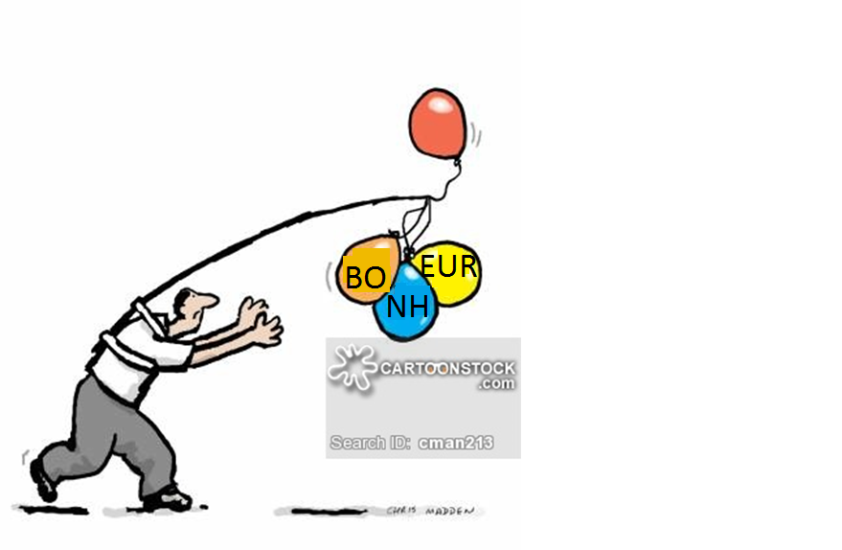
Les compétences requises pour la poursuite de la santé dans toutes les politiques ou Bonheur
Notes:
BONHEUR

Slide 10
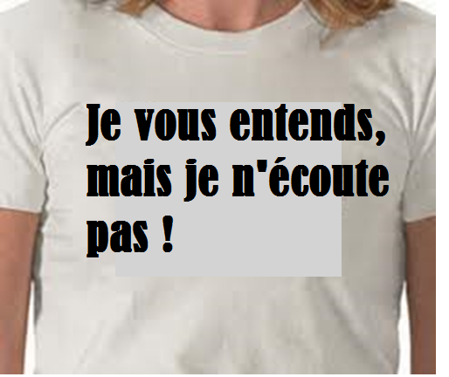
1. La capacité d'écoute
« La plupart des gens n'écoutent pas avec l'intention de comprendre ; ils écoutent avec l'intention de répondre ». Stephen R. Covey, Les 7 habitudes des gens très efficaces : Leçons puissantes dans le changement personnel

Slide 12
Sept façons simples pour améliorer l'écoute
Faire face à l’orateur
Maintenir le contact visuel
Se concentrer uniquement sur ce que dit l'orateur
Garder l'esprit ouvert
Évitez de dire à l’orateur comment vous avez géré une pareille situation
Même si l’orateur se plaint, attendre jusqu'à ce qu'il termine
Engagez-vous

Slide 13
2. Compétences de plaidoyer
L'acte de plaider ou d'argumenter en faveur de quelque chose
Met en exergue le changement de « ce qui est » en « ce qui devrait être »
Un processus mené par un individu ou un groupe qui vise à influencer les décisions politiques et d'allocation des ressources au sein des systèmes politiques, économiques et sociaux et des institutions
Le plaidoyer peut inclure de nombreuses activités qu'une personne ou une organisation engage notamment des campagnes médiatiques, des meetings publiques, la publication de recherches, etc.

Slide 14
Documents pour le plaidoyer
Mise à jour de la recherche
Résumé
Note d’orientation politique
Mises au point
Résumé de recherche
Rapport
Publication dans une revue
Communiqué de presse
Fiche descriptive
Présentations Power Point
Site Web/Internet
Spots Télévision/Radio
Article dans les journaux
Article dans les magazines
et plein d’autres ...

Slide 15
ACTEURS CLES
Groupes de réflexion
Champions de la politique
Pairs
Administration
Médias
Société civile
Classe politique
Juges/magistrats
Notes:
Judiciaire

Slide 16
Techniques et tactiques
Techniques et tactiques de plaidoyer | Audience/Catégorie des parties prenantes
 | Bénéficiaires | Partenaires | Adversaires | Décideurs
Sensibilisation
Mobilisation
Dialogue
Débat
Négociation
Lobbying
Pétition
Pression

Slide 17
Quand l’opportunité se présente
Un message d'une minute comprend :
L'énoncé de la question
Les preuves à l'appui de la question
Un exemple du problème
L'action politique souhaitée
Idéalement, un seul point principal doit être communiqué (ou, si cela est impossible, deux ou trois points au maximum)

Slide 18
3. Compétences de réseautage
Qu'est-ce que la mise en réseau ?
La culture des relations productives pour l'emploi ou l'entreprise
Un multiplicateur de force dans les efforts de plaidoyer pour atteindre les objectifs professionnels et personnels
Dans le monde d'aujourd'hui
Réseau virtuel : Divers sites de réseautage professionnel et social doivent être utilisés efficacement pour atteindre ceux de vos contacts facilement et rapidement pour communiquer et mobiliser des personnes et des groupes du même bord que vous.
Réseau présentiel : meilleure façon de faire de nouveaux contacts et de maintenir efficacement les anciens contacts.

Slide 19
Les formes de réseautage
Formes Caractéristiques | Opérationnel | Personnel | Stratégique
Objectif | Travail fait effacement | Développement personnel et professionnel | Priorités et défis futurs
Temporalité | Principalement interne Demande actuelle | La plupart du temps externe | Interne & externe, tourné vers l’avenir
Contexte | Prescrit par tache | Prescrit par tache | Contexte stratégique et environnement
Attributs de réseau | Profondeur | Largeur | Influence
Comportements clés | Construire des relations solides | Contacts et références | Liens intérieurs et extérieurs
Source : Les trois formes de réseautage, Ibarra H et Hunter M Hon, Les leaders créent et utilisent des réseaux, HBR Jan 2007.
Notes:
Pendant qu’un gestionnaire tend à prendre le rôle de leadership, son réseau doit se déplacer à l'extérieur et tourné vers l'avenir.

Slide 20
4. Compétences émotionnelles
L'intelligence émotionnelle (Salovey & Meyers) "un type d'intelligence sociale qui implique la capacité de surveiller ses propres émotions et celles des autres, à discriminer entre elles, et à utiliser cette information pour guider sa réflexion et ses actions"
4 X plus importante que le QI dans la détermination de la réussite professionnelle
L'intelligence émotionnelle élevée a une relation à la performance solide de l'emploi

Slide 21
Les quatre domaines de compétences émotionnelles
Compétences/expertise | Soi | Les autres
Conscience | Percevoir ses émotions tôt. Identifier les déclencheurs qui les génèrent | Lire les émotions des autres autour de nous
Gérant | Ne se comporte pas sous l'influence des émotions, c’est-à-dire ne laisse pas les émotions détourner son comportement | Gérer les émotions des autres autour de nous pour obtenir des résultats

Slide 22
5. Travailler avec des personnes difficiles/les comportements
Une personne difficile est une personne qui provoque irritation, colère, stress ou anxiété
Il s’agit de “comportements” difficiles plutôt que de “personnes” difficiles
Il existe trois niveaux de personnes difficiles :
Difficile à certains moments, y compris avec presque tout le monde
Lorsque le comportement de quelqu’un affecte plus d'une personne sur une base régulière
Y compris les personnes qui délibérément blessent ou nuisent à autrui par leur comportement

Slide 23
Trois compétences pour faire face aux personnes difficiles
Gardez votre attention sur le problème et non sur la personne, sinon, même les situations simples deviendront des problèmes
Se mettre d'accord avec la personne sur les questions qui doivent être abordées. Concentrez votre conversation sur la logique et les questions
Cherchez l'option qui vous arrange tous deux

Slide 24
En somme
Les professionnels du secteur de la santé doivent jouer un rôle de chef de file pour mener la SdTP
Les défis de la coordination de la SdTP
L'OMS est engagée à soutenir les efforts des pays pour promouvoir la SdTP
Cinq principales compétences pour les professionnels de la santé en vue de la promotion de la SdTP

Slide 25
Merci

